Slide 1
Systeem
Door Ben Branders & Luca Zülke

Slide 2
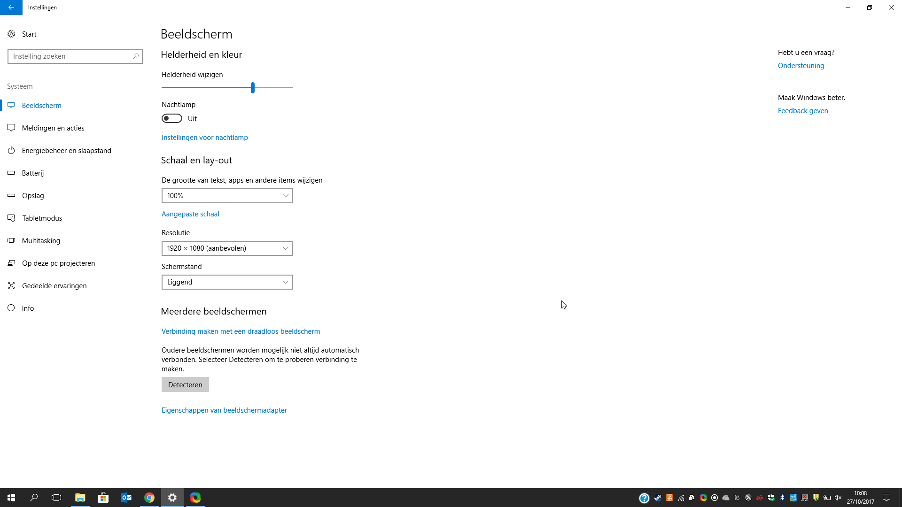
Beeldscherm
Helderheid wijzigen
Nachtlamp
School en lay-out
Resolutie
Meerdere beeldschermen
schermstand

Slide 3
Beeldscherm
Nachtlamp
De nachtlamp past de kleur van het beeldscherm aan de natuurlijke dag-en-nachtcyclus.
Nadelige gevolgen worden beperkt.

Slide 4
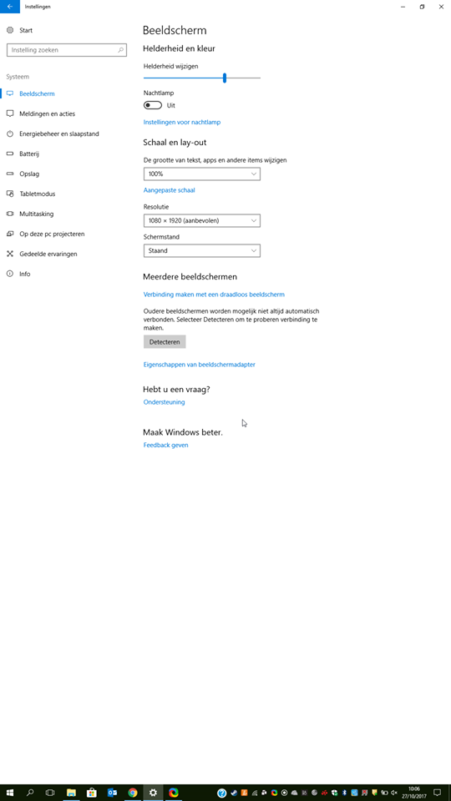
beeldscherm
Schermstand
Standaard liggend
Staand
Gespiegeld
Staand gespiegeld

Slide 5
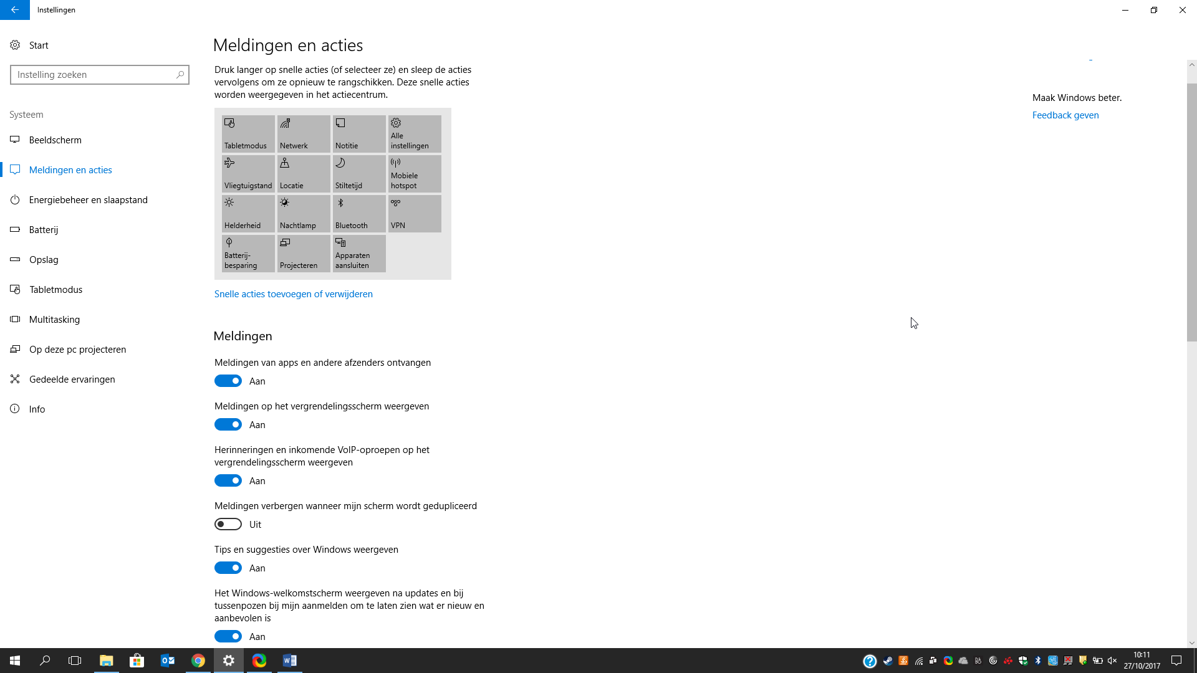
Meldingen en acties
Lay-out actiecentrum en meldingen die worden getoond.
Snelle acties kunnen bepaalde functies vanuit het actiecentrum snel aan- of uitgezet worden.

Slide 6
Energie beheer en slaapstand
Je kan hier aanpassen na hoeveel minuten het scherm uitschakelt en/of in slaapstand gaat.
Energie besparing.

Slide 7
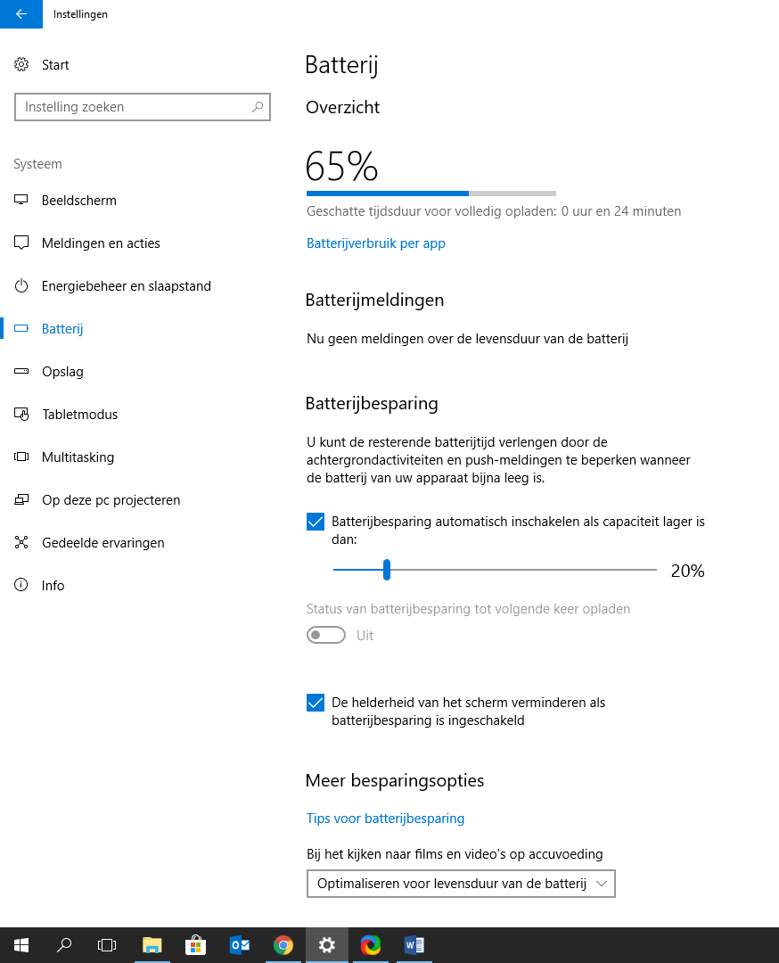
Batterij
Instellingen om het accugebruik te beheren.
Alleen beschikbaar bij oplaadbare apparaten eg. tablets en laptops.
Batterijbesparing automatisch inschakelen als capaciteit lager is dan ingeschakeld .
Verlaagt de helderheid van het scherm.

Slide 8
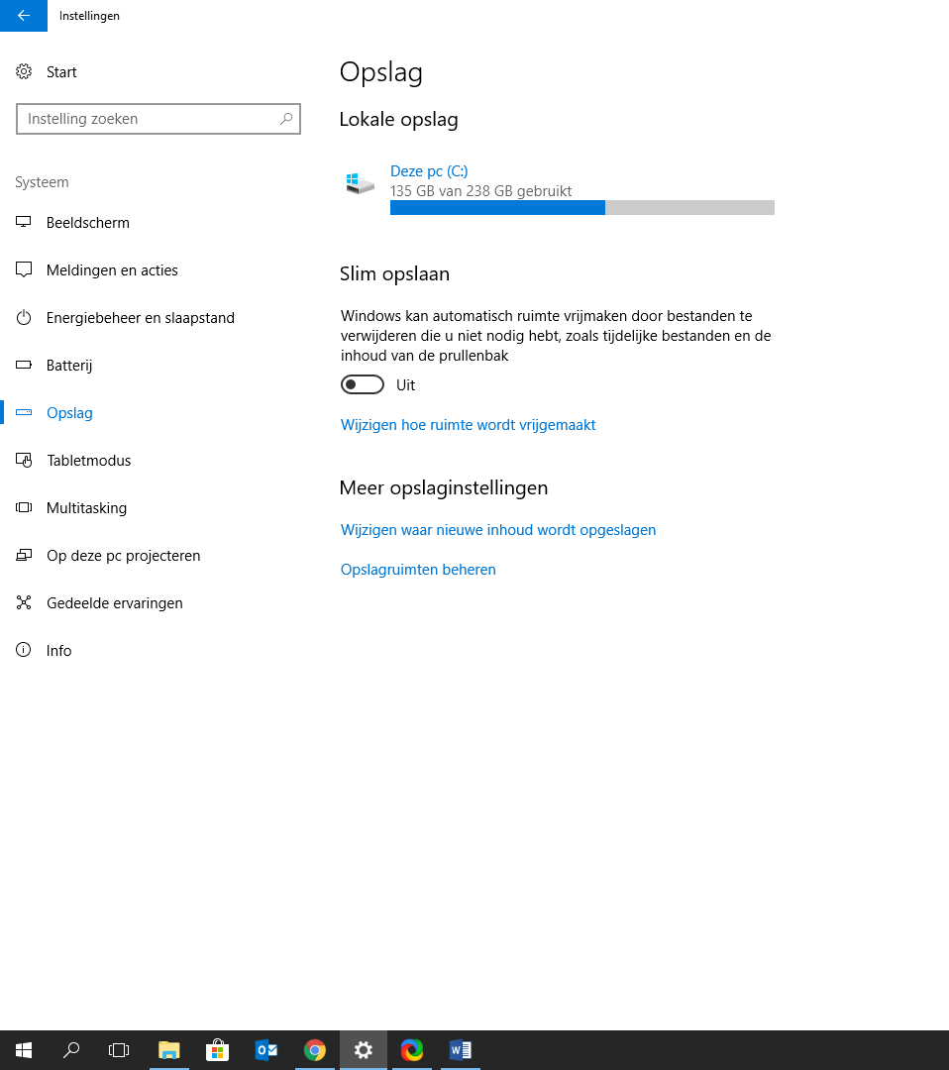
Opslag
Hier wordt per partitie de gebruikte en de nog beschikbare schijfruimte getoond.
Wanneer slim opslaan geactiveerd is worden tijdelijke bestanden verwijderd.

Slide 9
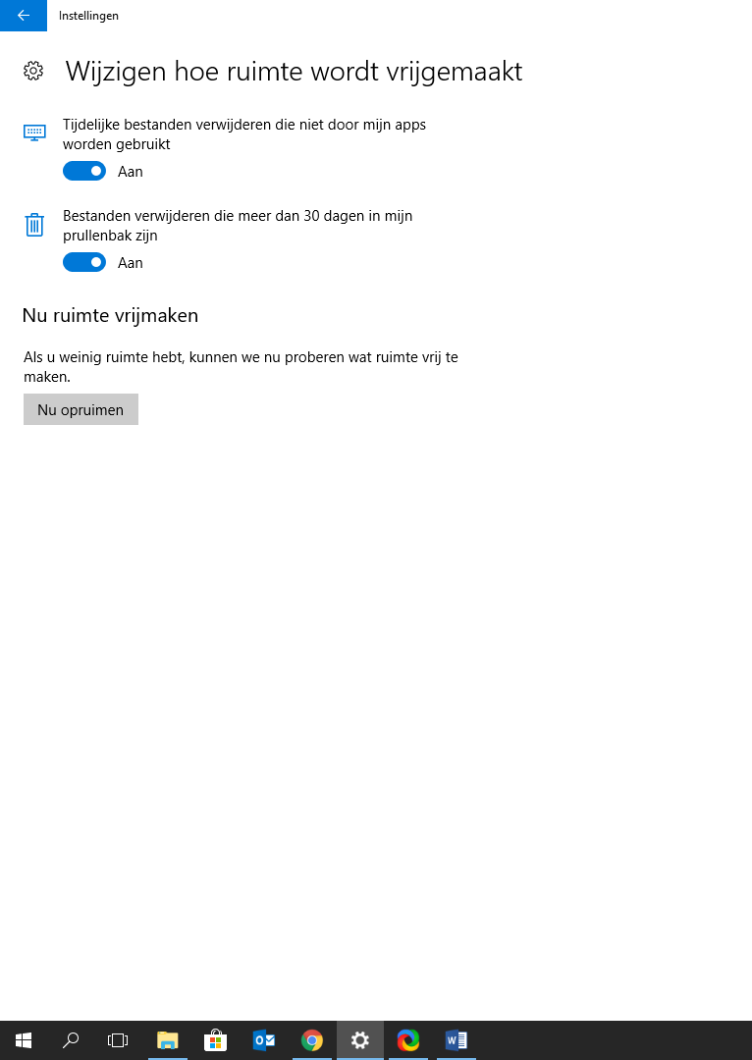
Opslag
Via de link Wijzigen kan je veranderen waar je toekomstige bestanden worden opgeslagen.

Slide 10
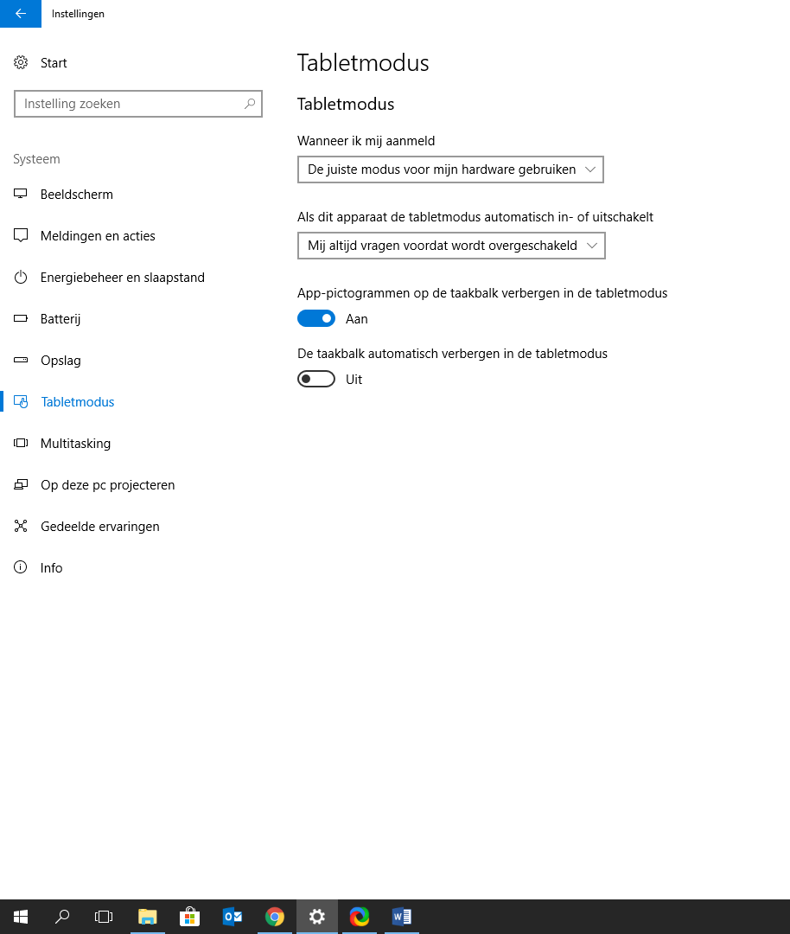
Tabletmodus
Windows 10 kan naadloos overgaan van de standaard desktopomgeving naar de tabletmodus en viceversa.

Slide 11
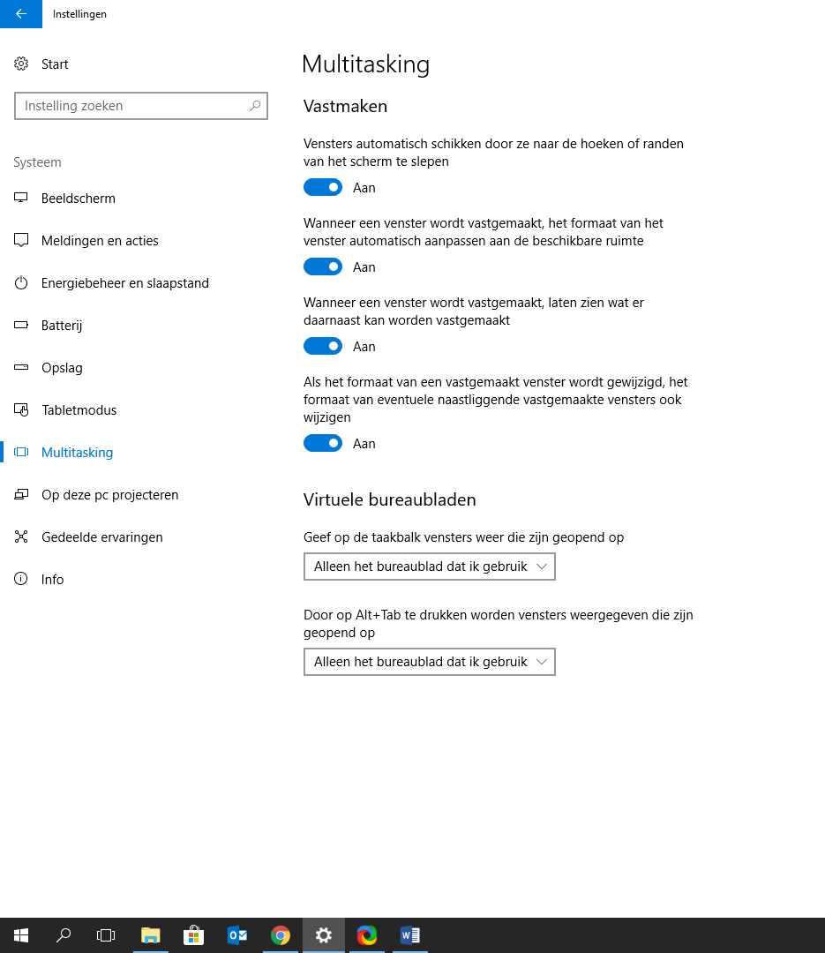
Multitasking
Hier kan je veranderen hoe vensters zich gedragen.

Slide 12
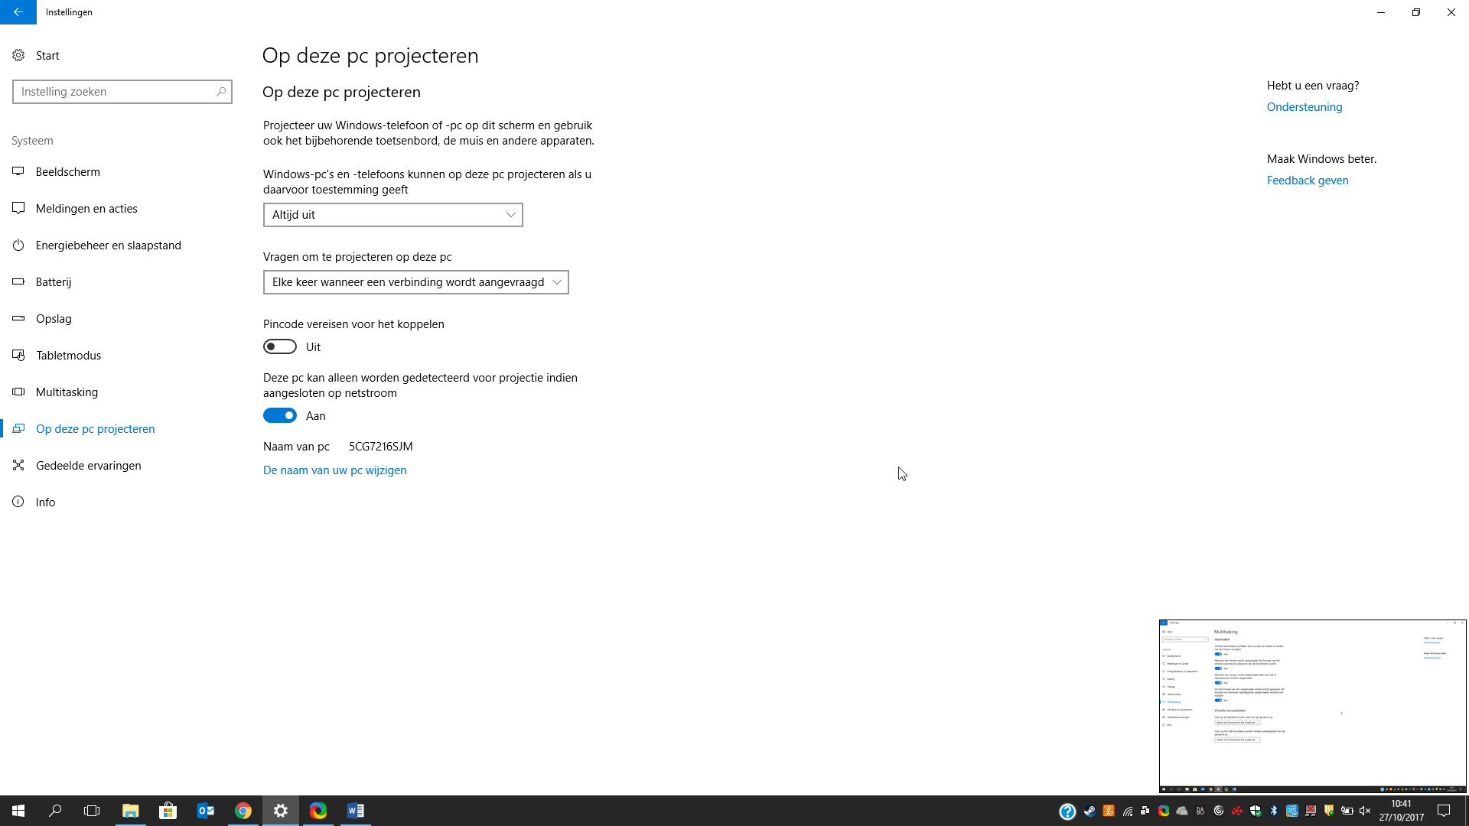
Op deze pc projecteren
Hier zijn de instellingen voor het projecteren van beelden op een draadloos aangesloten beeldscherm aan te passen.
Voorwaarde voor een dergelijke projectie is dat beide apparaten (dus zowel de computer/tablet/smartphone als het scherm) de technologie Miracast voor de draadloze overdracht van beeldmateriaal ondersteunen.

Slide 13
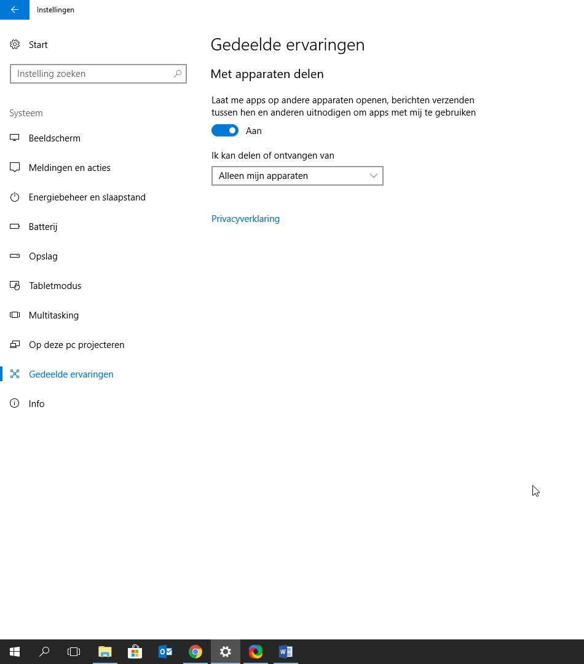
Gedeelde ervaringen
Bij gedeelde ervaringen kan een mobiele telefoon (waaronder ook die van Android) worden gekoppeld aan een Windows 10-computer zodat op beide apparaten in dezelfde app gewerkt kan worden.

Slide 14
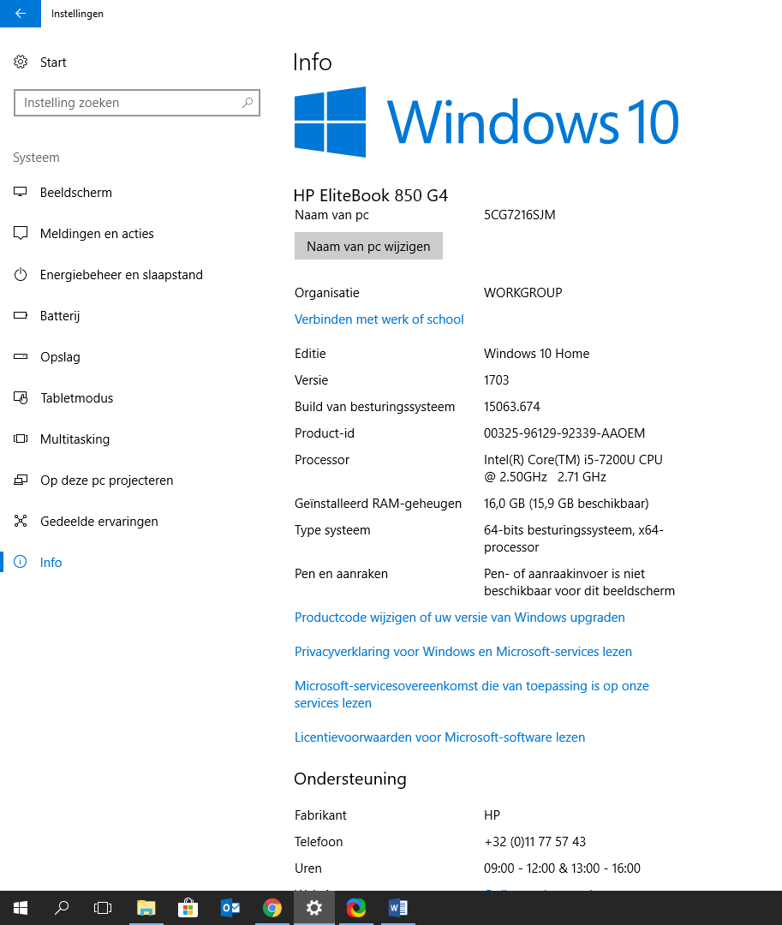
Info
Info bevat informatie over het beveiligingsniveau volgens Windows Defender en toont essentiële specificaties van de computer.
Ondersteuning van fabrikant

